Slide 1


中国海洋大学
专属PPT模板
Shandong university of science and technology
学号：001 姓名：青岛高校菌

Slide 2

07
案例介绍

Slide 3
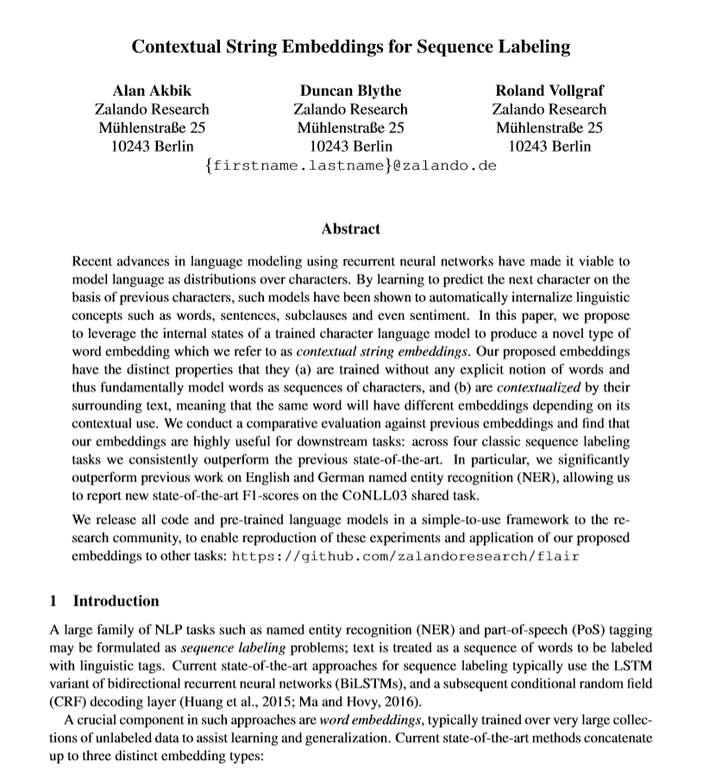
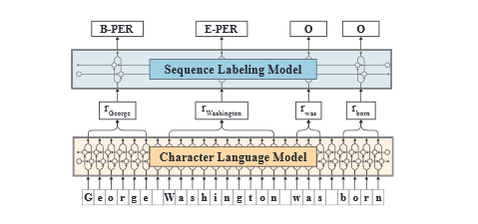
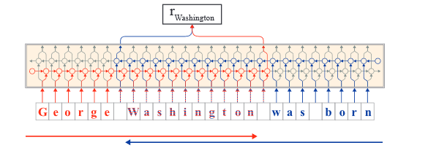
07.案例介绍
T-Projection方法，这是一种利用大型预训练文本-文本语言模型和最先进的机器翻译技术的注释投影新方法。T-Projection将标签投影任务分解为两个子任务：（1）候选生成步骤，其中使用多语言T5模型生成一组投影候选项，以及（2）候选选择步骤，其中根据翻译概率对生成的候选项进行排名。作者在5个印欧语系和8个低资源非洲语言的内在和外在任务上进行了实验。实验结果表明，T-Projection在性能上显著超越了之前的注释投影方法。作者认为T-Projection能够帮助自动缓解序列标注任务中高质量训练数据的缺乏。
上下文字符串嵌入序列标记
一种基于字符级语言模型的上下文字符嵌入方法，称为上下文字符嵌入。该方法结合了预训练的大规模语料库、任务特定子词特征和上下文化词嵌入的特点。通过与先前嵌入方法的比较评估，发现这种嵌入方法对于下游任务非常有用，在四个经典序列标注任务中，它始终优于之前的最先进技术。
作者在多项序列标注任务上验证了该方法，如英语和德语的命名实体识别、词性标注和短语分割，取得了优于现有最佳成果的表现。此外，该方法简化了序列标注架构，并提高了训练效率，有助于新语言或领域模型的建立。
图二，如何从字符级神经语言模型中提取上下文字符嵌入的方法
图一，基于字符级神经语言模型的序列标注架构

Slide 4
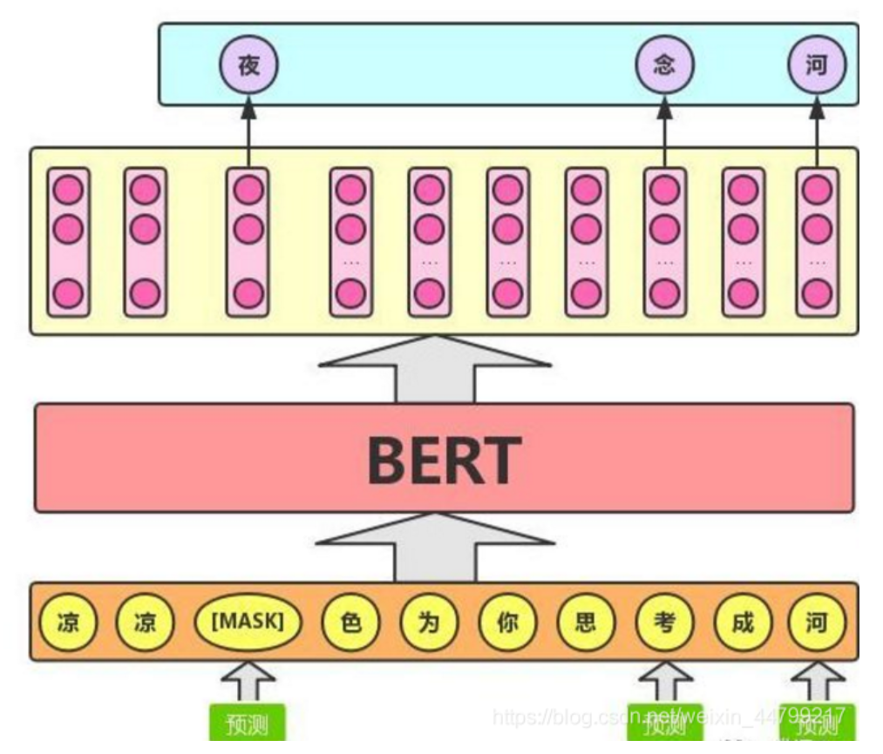
07.案例介绍
T-Projection方法，这是一种利用大型预训练文本-文本语言模型和最先进的机器翻译技术的注释投影新方法。T-Projection将标签投影任务分解为两个子任务：（1）候选生成步骤，其中使用多语言T5模型生成一组投影候选项，以及（2）候选选择步骤，其中根据翻译概率对生成的候选项进行排名。作者在5个印欧语系和8个低资源非洲语言的内在和外在任务上进行了实验。实验结果表明，T-Projection在性能上显著超越了之前的注释投影方法。作者认为T-Projection能够帮助自动缓解序列标注任务中高质量训练数据的缺乏。
一个应用上下文字符串嵌入序列标记的样例是BERT (Bidirectional Encoder Representations from Transformers)。BERT 是一种基于 Transformer 架构的预训练模型，专注于将自然语言进行编码和嵌入。BERT 主要用于序列标记任务，该任务涉及对输入文本中的每个标记进行分类或序列标注。BERT 不仅仅考虑到当前标记的上下文，还会考虑到整个句子的上下文信息，从而提取更丰富、更准确的特征。
一些常见的 BERT 序列标记产品包括：
Google BERT: Google 论文中提出的 BERT 模型，通过预训练和微调的方式，能够在多种自然语言任务上取得良好效果。Google 提供了 BERT 模型的源代码和预训练权重，可以在自定义应用中使用。
Hugging Face Transformers: Hugging Face 是一个开源的 NLP 库，提供了一套丰富的基于 Transformer 架构的预训练模型，包括 BERT 在内。Hugging Face Transformers 提供了易于使用的 Python 接口，使用户能够方便地将 BERT 集成到自己的应用中。
BERT-as-Service: 一个开源的 BERT 服务端，提供了远程的 BERT 序列标记能力。BERT-as-Service 允许用户通过简单的 API 调用方式，将文本输入发送给 BERT 模型，并接收到其嵌入表示的结果。

Slide 5
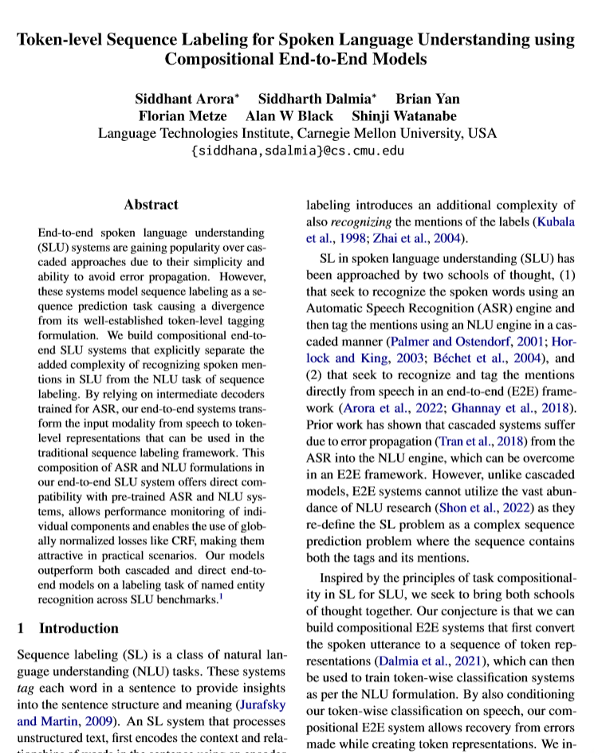
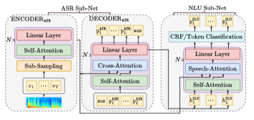
07.案例介绍
T-Projection方法，这是一种利用大型预训练文本-文本语言模型和最先进的机器翻译技术的注释投影新方法。T-Projection将标签投影任务分解为两个子任务：（1）候选生成步骤，其中使用多语言T5模型生成一组投影候选项，以及（2）候选选择步骤，其中根据翻译概率对生成的候选项进行排名。作者在5个印欧语系和8个低资源非洲语言的内在和外在任务上进行了实验。实验结果表明，T-Projection在性能上显著超越了之前的注释投影方法。作者认为T-Projection能够帮助自动缓解序列标注任务中高质量训练数据的缺乏。
端到端语音语言理解系统的序列标注
介绍序列标注（SL）在自然语言理解（NLU）中的应用，及其在口语理解（SLU）中的挑战。主要有两种SLU方法：一是先通过自动语音识别（ASR）识别口语词，再用NLU引擎标注；二是直接在端到端（E2E）框架中识别并标注口语词。作者提出一种综合两方法的组成性E2E系统，用于标注序列中的实体名（NER），并通过基准SLU数据集验证有效性。
组合式端到端语音理解(SLU)模型的结构

Slide 6
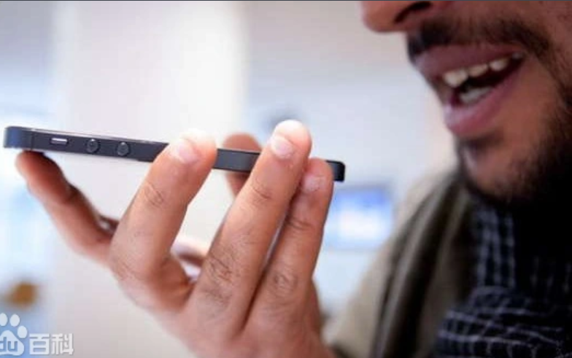
07.案例介绍
T-Projection方法，这是一种利用大型预训练文本-文本语言模型和最先进的机器翻译技术的注释投影新方法。T-Projection将标签投影任务分解为两个子任务：（1）候选生成步骤，其中使用多语言T5模型生成一组投影候选项，以及（2）候选选择步骤，其中根据翻译概率对生成的候选项进行排名。作者在5个印欧语系和8个低资源非洲语言的内在和外在任务上进行了实验。实验结果表明，T-Projection在性能上显著超越了之前的注释投影方法。作者认为T-Projection能够帮助自动缓解序列标注任务中高质量训练数据的缺乏。
一个应用端到端语音语言理解系统的序列标注的样例是ASR (Automatic Speech Recognition)。ASR是一种将语音信号转换为文本的系统，对输入的语音进行序列标注，将其转化为对应的文本序列。
一些常见的ASR产品包括：
Google Cloud Speech-to-Text：提供了一套强大的API，可以将语音转换为文本。支持多种语言，并具备灵活的语音识别功能。
Microsoft Azure Speech to Text：Microsoft Azure平台上的语音转文本服务。提供多种语言的支持，并具备高准确率的语音识别能力。
IBM Watson Speech to Text：IBM Watson平台上的语音识别服务。提供高度准确的语音转文本功能，支持多种语言。
Deepgram：一个专注于语音识别的AI公司，提供高准确率的语音转文本服务。支持多种语言和行业特定的定制需求。
Kaldi：一个开源的语音识别工具包，在学术界和工业界广泛使用。提供了一套完整的语音识别流水线，包括特征提取、声学模型训练和解码等功能。

Slide 7
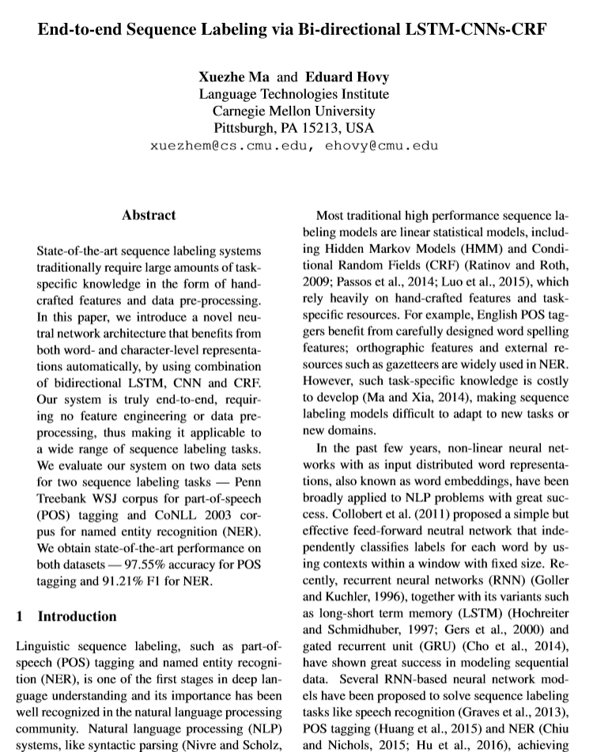
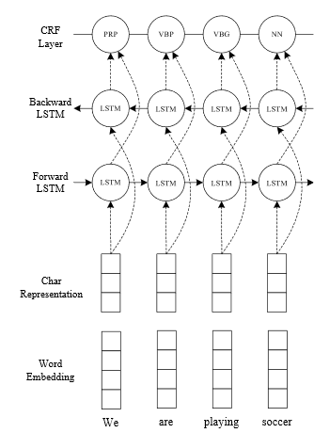
07.案例介绍
T-Projection方法，这是一种利用大型预训练文本-文本语言模型和最先进的机器翻译技术的注释投影新方法。T-Projection将标签投影任务分解为两个子任务：（1）候选生成步骤，其中使用多语言T5模型生成一组投影候选项，以及（2）候选选择步骤，其中根据翻译概率对生成的候选项进行排名。作者在5个印欧语系和8个低资源非洲语言的内在和外在任务上进行了实验。实验结果表明，T-Projection在性能上显著超越了之前的注释投影方法。作者认为T-Projection能够帮助自动缓解序列标注任务中高质量训练数据的缺乏。
基于双向LSTM - CNNs - CRF的端到端序列标记
一种新的神经网络架构，用于语言序列标注，如词性标注和命名实体识别。该模型完全端到端，无需特定资源或特征工程，只需在未标记语料库上预训练词嵌入。使用卷积神经网络编码字符级信息，将其与词级表示结合，送入双向长短时记忆网络建模每个词的上下文信息，并采用序列条件随机场进行整个句子标签的解码。在POS标注和英语NER任务上评估模型，结果优于现有最佳系统，实现了词性标注97.55%的准确率和NER 91.21%的F1分数。
双向LSTM-CNNs-CRF神经网络模型的架构

Slide 8

07.案例介绍
T-Projection方法，这是一种利用大型预训练文本-文本语言模型和最先进的机器翻译技术的注释投影新方法。T-Projection将标签投影任务分解为两个子任务：（1）候选生成步骤，其中使用多语言T5模型生成一组投影候选项，以及（2）候选选择步骤，其中根据翻译概率对生成的候选项进行排名。作者在5个印欧语系和8个低资源非洲语言的内在和外在任务上进行了实验。实验结果表明，T-Projection在性能上显著超越了之前的注释投影方法。作者认为T-Projection能够帮助自动缓解序列标注任务中高质量训练数据的缺乏。
一个应用基于双向LSTM - CNNs - CRF 的端到端序列标记的样例是 DeepCRF。DeepCRF 是一个深度学习框架，结合了双向长短期记忆神经网络 (BiLSTM)、卷积神经网络 (CNN) 和条件随机场 (CRF) 的序列标记模型。它的目标是实现高效准确地对文本序列进行标记，例如命名实体识别、词性标注、实体关系抽取等任务。
DeepCRF 的优势在于端到端的序列标记能力，它将 BiLSTM、CNN 和 CRF 三个模块无缝集成，通过联合优化这些模块，可以在序列标记任务中取得较好的性能。DeepCRF 提供了可定制的接口，使用户能够灵活地在自己的应用中使用和调整模型。
一些其他应用：
TensorFlow-NER：这是一个使用TensorFlow框架实现的命名实体识别系统，结合了双向LSTM、CNN和CRF模型。
PyTorch-CRF：这是一个基于PyTorch深度学习框架的条件随机场序列标记工具，支持双向LSTM和CNN层。
Keras-BiLSTM-CRF：这是一个基于Keras深度学习库的双向LSTM - CRF序列标记模型，结合了LSTM层和CRF层。
AllenNLP：这是一个开源的自然语言处理库，提供了多种用于序列标记的模型，包括基于BiLSTM、CNN和CRF的模型。
Flair：这是一个针对序列标记和文本分类任务设计的Python库，集成了BiLSTM、CNN和CRF模型，提供了方便易用的接口和预训练模型。
。
DeepCRF 的主要工作流程如下：
输入数据预处理：将原始文本转换为序列标记的输入格式，例如将词汇进行编码和分词。
BiLSTM 编码层：使用双向 LSTM 将输入序列中的每个标记编码为一个向量表示，考虑其上下文信息。
CNN 特征提取层：在 BiLSTM 编码层之上，应用一维卷积神经网络进一步提取局部特征，以捕捉标记之间的依赖关系。
CRF 标记层：利用条件随机场 (CRF) 模型对标记序列进行全局的标记约束和优化，以最大化标记的一致性。
输出结果解码：将最终得到的标记序列进行解码，生成应用特定任务所需的标记结果。

Slide 9
谢谢观赏
学号：001 姓名：青岛高校菌

